Slide 1





Slide 2
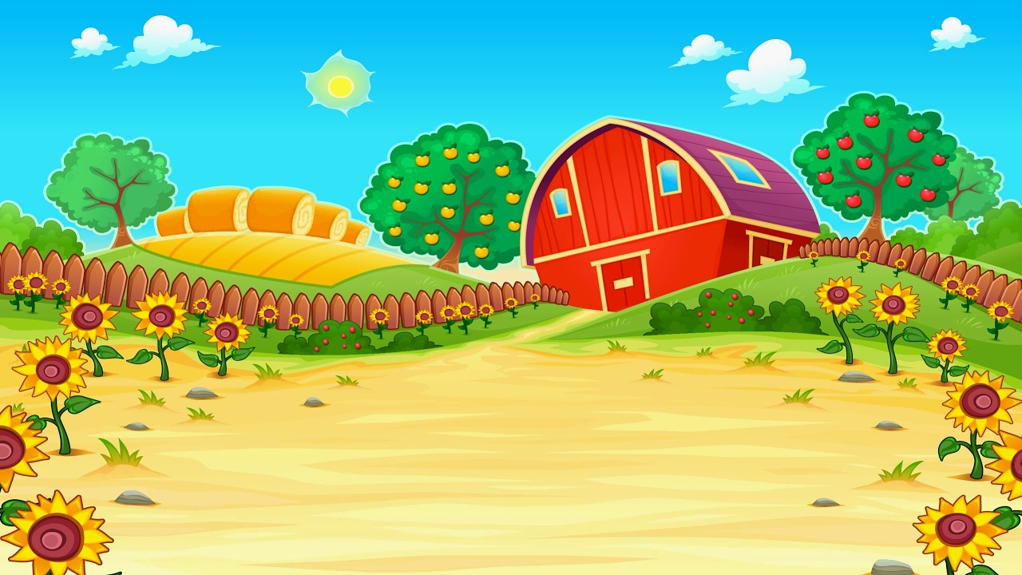

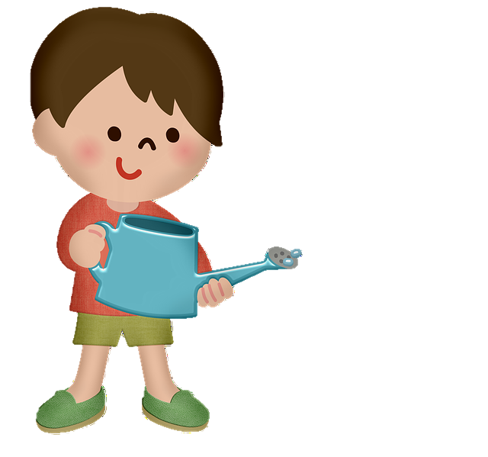






2
4
3
1
Notes:
Click vào cây theo thứ tự

Slide 3



Từ ngữ nào có thể điền vào chỗ trống để tạo thành câu hoàn chỉnh:
Mấy bạn đang …….. trên cánh đồng.
A. hoa cỏ
B. chạy nhảy
C. xanh biếc
D. đỏ thắm
Notes:
Click vào bình tưới để quay lại slide 2

Slide 4
Đâu là những danh từ?
A. Vui vẻ, ngoan ngoãn
C. chạy nhảy, nói cười
C. Thầy giáo, bác sĩ
D. Ngọt ngào, đắng cay
Notes:
Click vào bình tưới để quay lại slide 2

Slide 5
Đâu là những từ chỉ hoạt động?
A. thấp, cao, gầy
B. xanh, cao, đẹp
C. gà, bưởi, mây
D. nhảy, hát, chơi
Notes:
Click vào bình tưới để quay lại slide 2

Slide 6

Notes:
Click vào bình tưới để quay lại slide 2

Slide 7












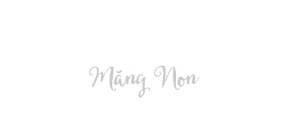

Slide 8


Biết động từ là từ chỉ hoạt động, trạng thái của sự vật
Tìm được động từ trong các câu tục ngữ
Đặt được câu có chứa động từ phù hợp

Slide 9


Slide 10
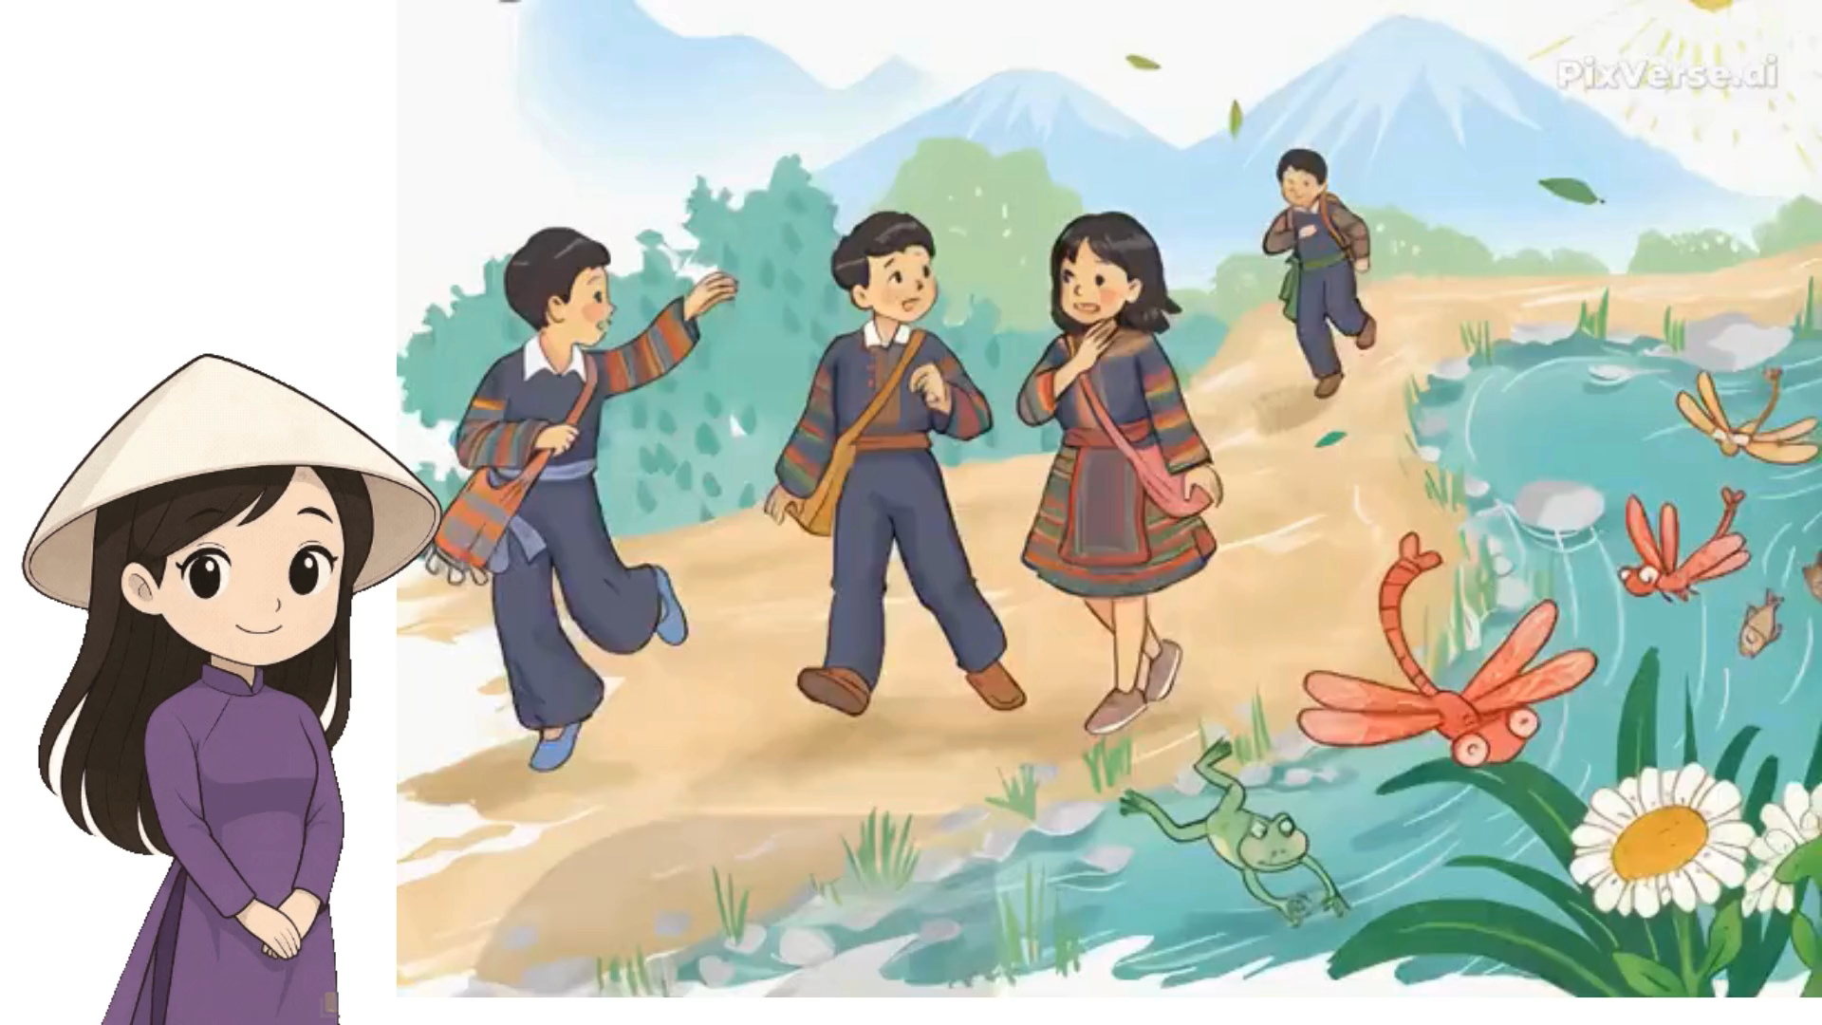

Slide 11
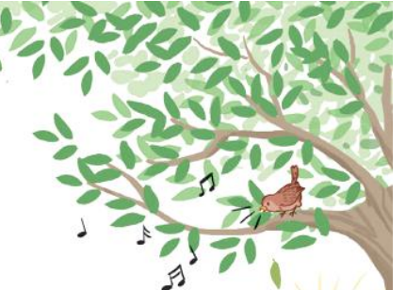
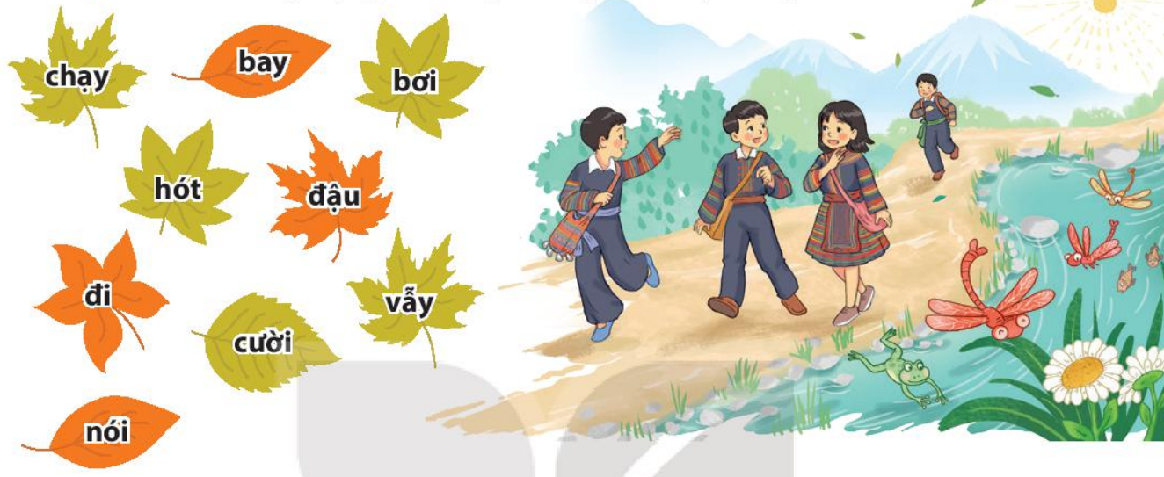
1. Tìm từ chỉ hoạt động thích hợp với người và vật trong tranh.

Slide 12

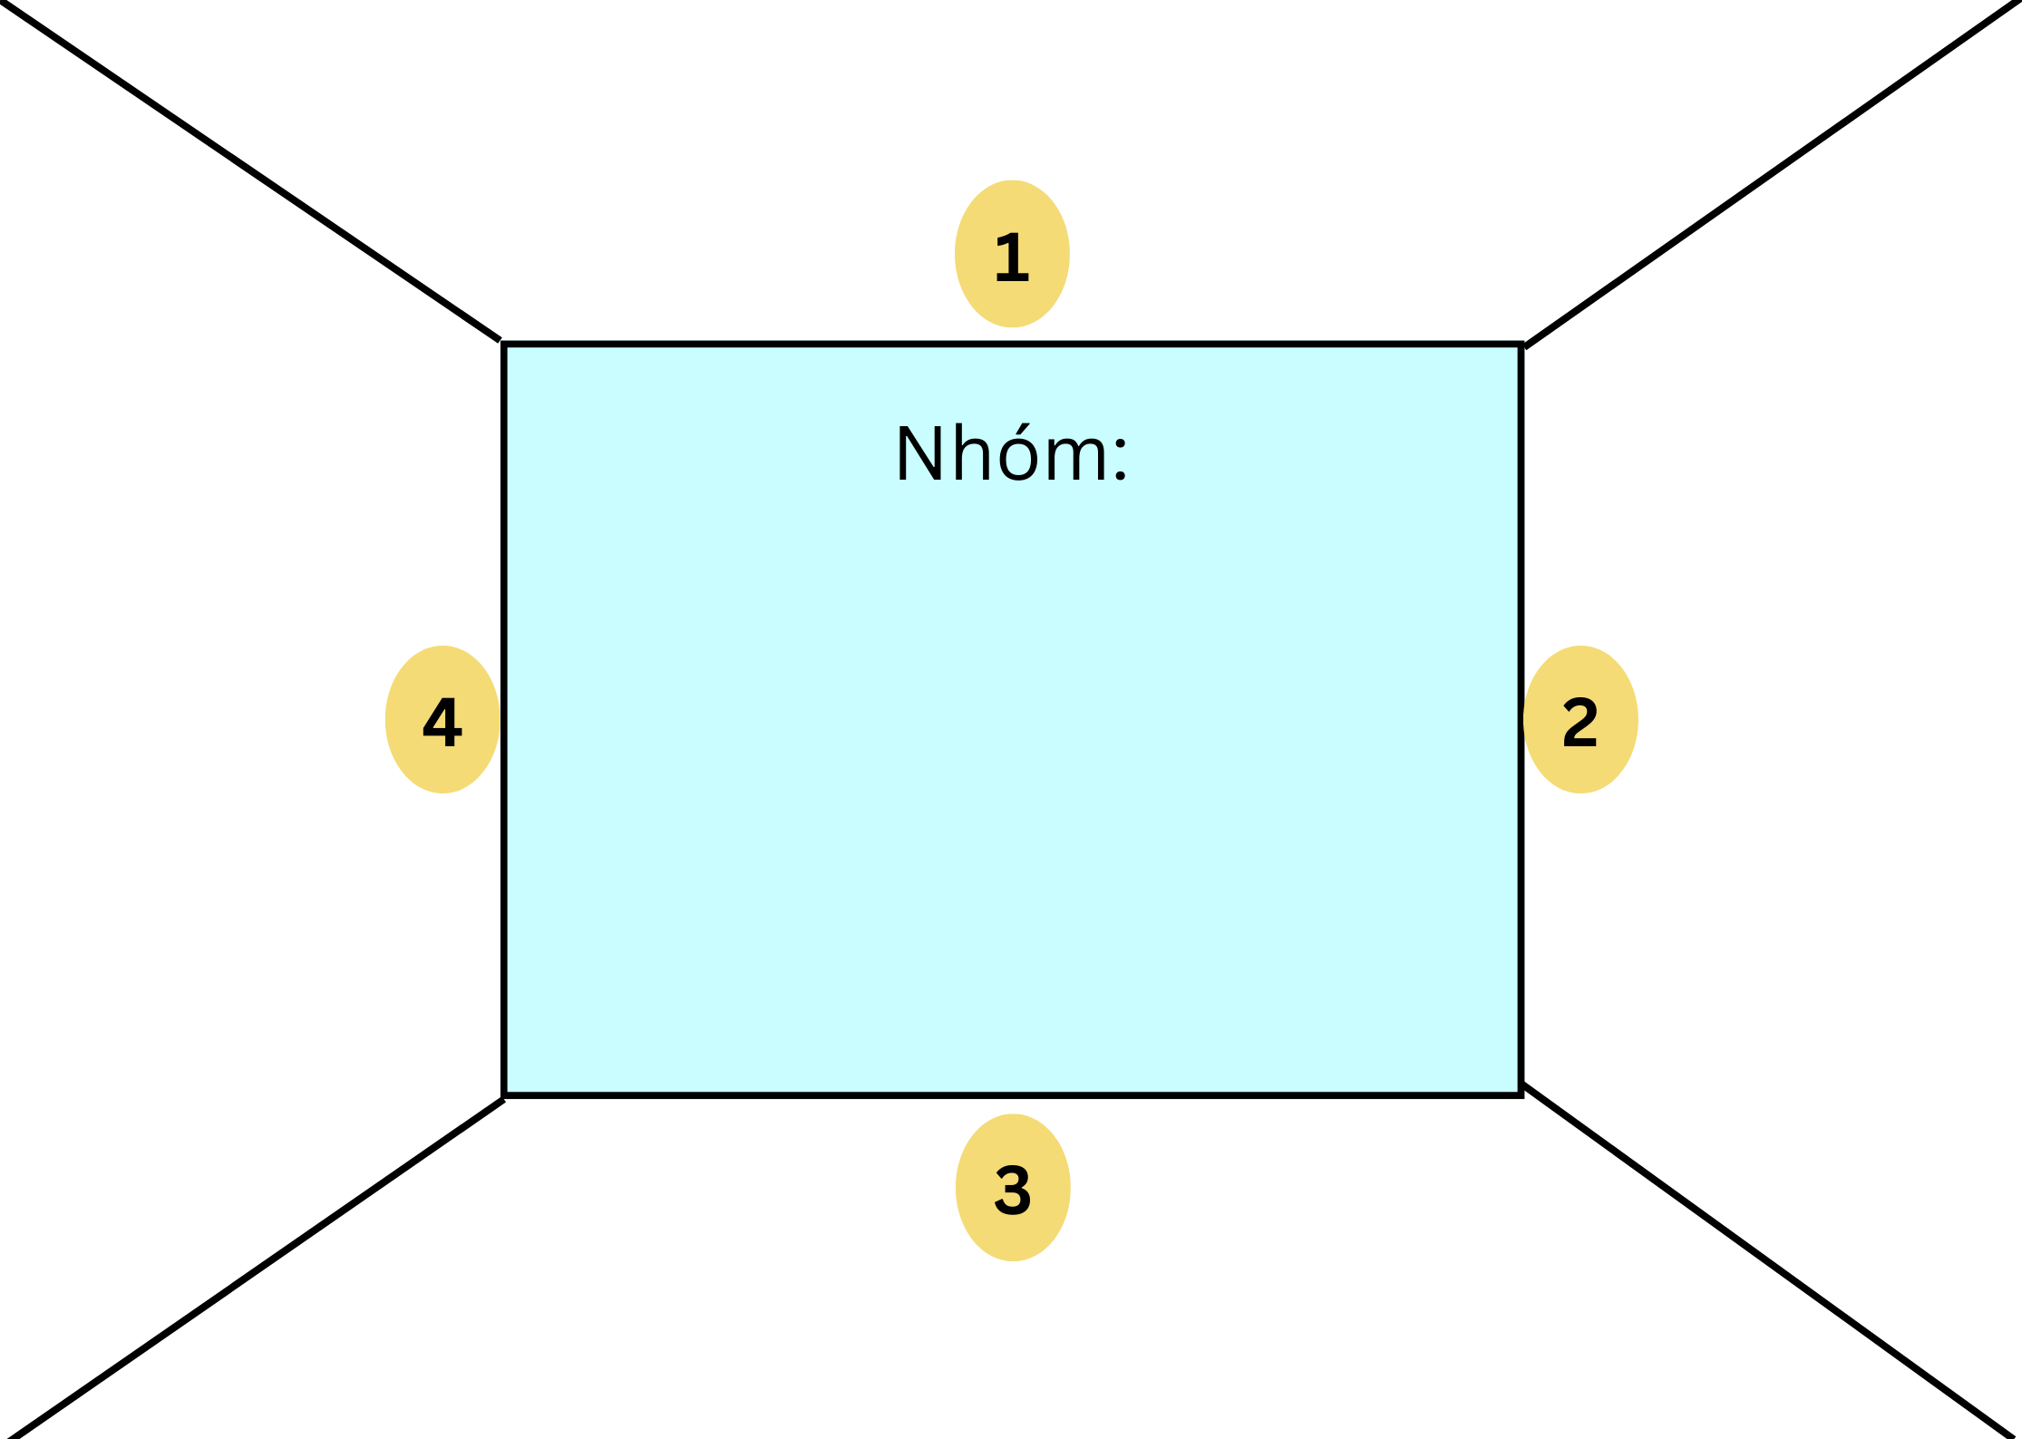
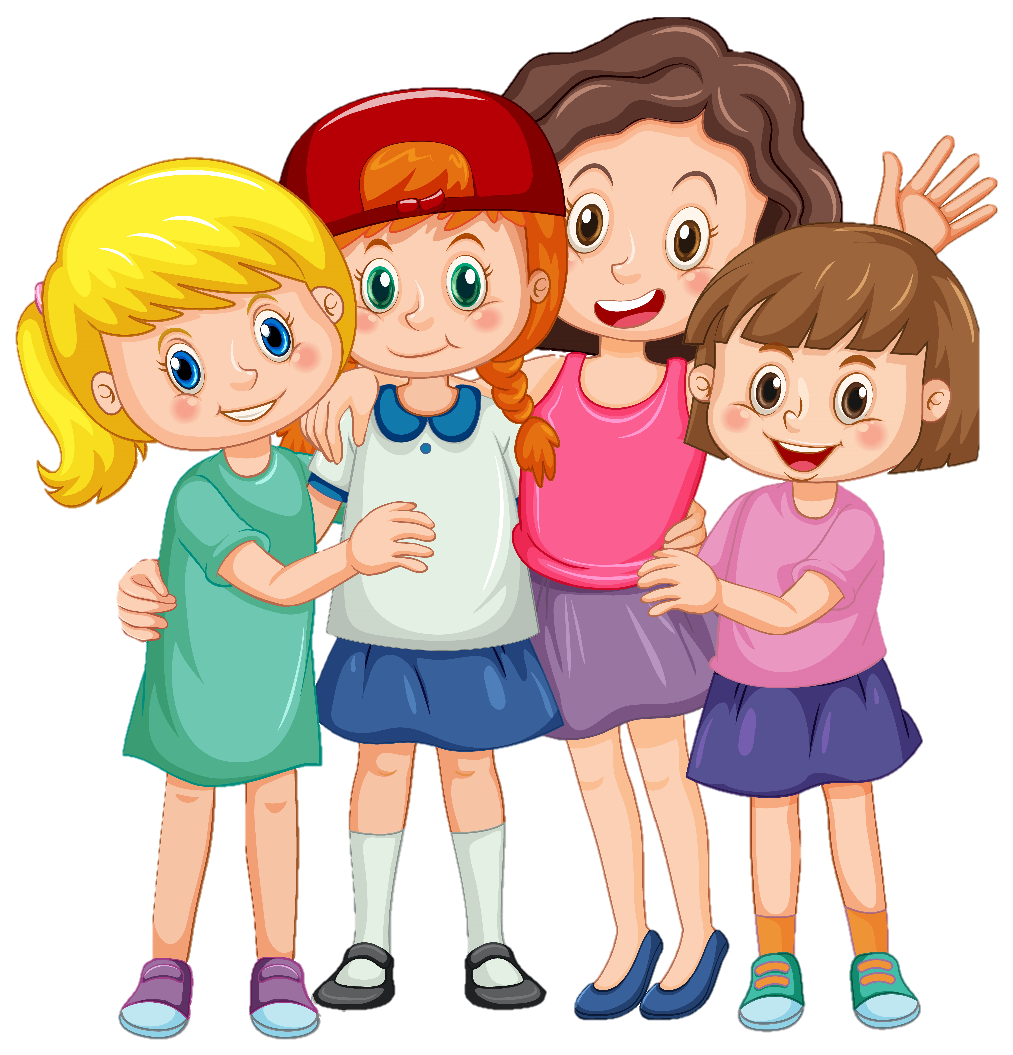
Thảo luận và ghi kết quả vào bảng nhóm

Slide 13










Slide 14



Các từ:
- nhìn
- đi
- chạy
- bơi
- bay
….
Là những từ chỉ hoạt động, trạng thái của sự vật
Khái niệm
ĐỘNG TỪ

Slide 15
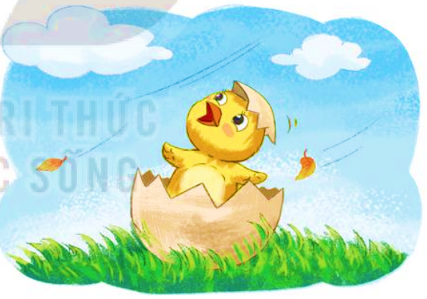
2. Các từ in đậm trong đoạn thơ dưới đây có điểm gì chung?
Trời xanh mà tôi yêu
Trời xanh ấy mang theo
Cả nỗi lo nỗi sợ:
Tôi lo bão lo gió
Tôi sợ cắt sợ diều
Thoáng bóng nó nơi nào
Tôi nấp ngay cánh mẹ...
(Xuân Quỳnh)

Slide 16

Điểm chung của:
Yêu, lo, sợ
Các bạn khác
Lắng nghe – góp ý - bổ sung

Slide 17

Điểm chung của:
Yêu, lo, sợ
Cả 3 động từ đều diễn tả cảm xúc/trạng thái tình cảm/cảm xúc của gà con.
Cả 3 động từ không thể hiện qua cử động mà diễn tả cảm xúc bên trong.

Slide 18

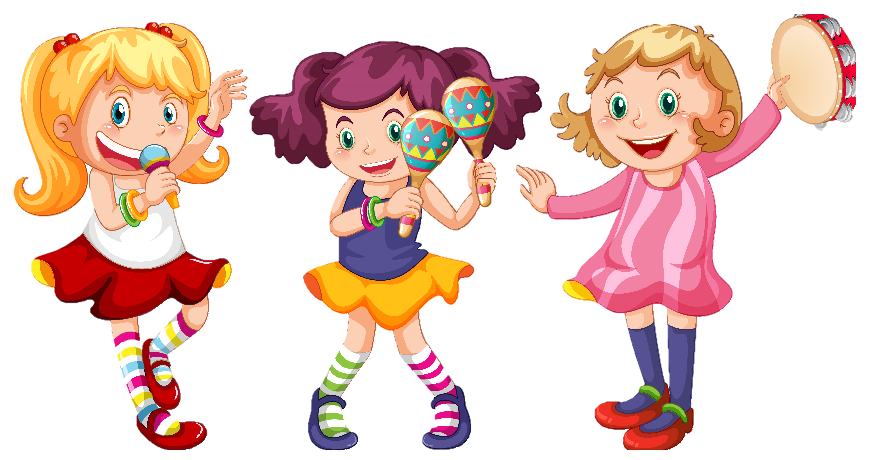
Động từ là từ chỉ hoạt động, trạng thái của sự vật.

Slide 19
Động từ chỉ hoạt động
đi, chạy, viết, cười, đọc, giặt, chơi, ăn, uống, nói, múa, ….
Động từ chỉ trạng thái
yêu, thương, vui, buồn, ngủ, thức, sợ, tức giận,…

Slide 20
3. Tìm động từ trong các câu tục ngữ dưới đây:
a. Yêu trẻ, trẻ đến nhà.
b. Thương người như thể thương thân.
c. Uống nước nhớ nguồn.
d. Đi một ngày đàng, học một sàng khôn.

Slide 21




SƯU TẦM VỎ SÒ
Bộ sưu tập vỏ sò của mình còn thiếu 4 vỏ nữa là hoàn chỉnh. Các bạn hãy giúp mình tìm 4 vỏ sò này bằng cách trả lời đúng nhé !

Slide 22
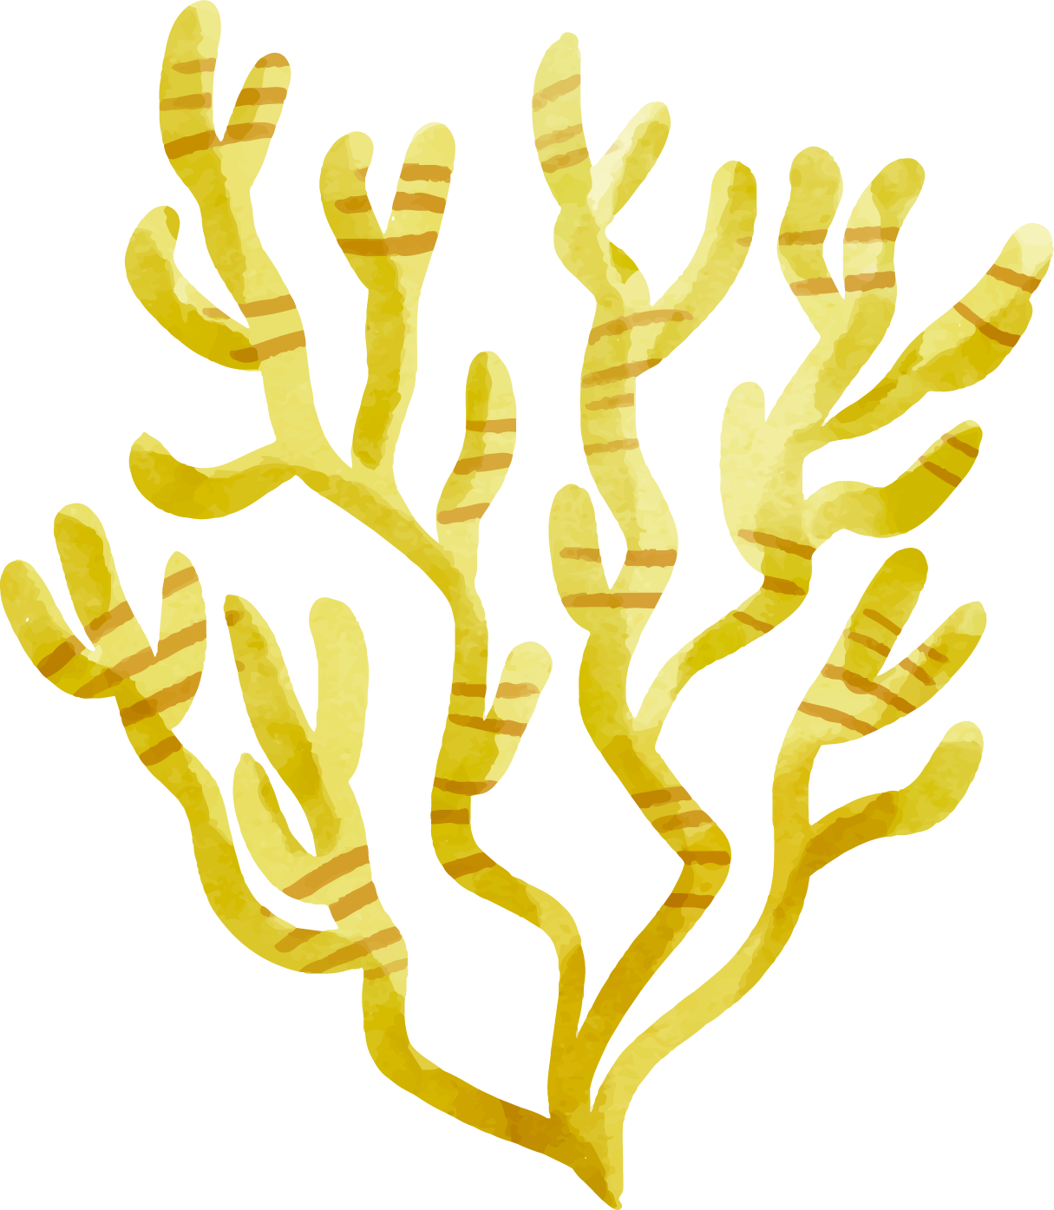




Tìm động từ trong các câu tục ngữ:
a. Yêu trẻ, trẻ đến nhà.
Đáp án: Yêu, đến

Slide 23
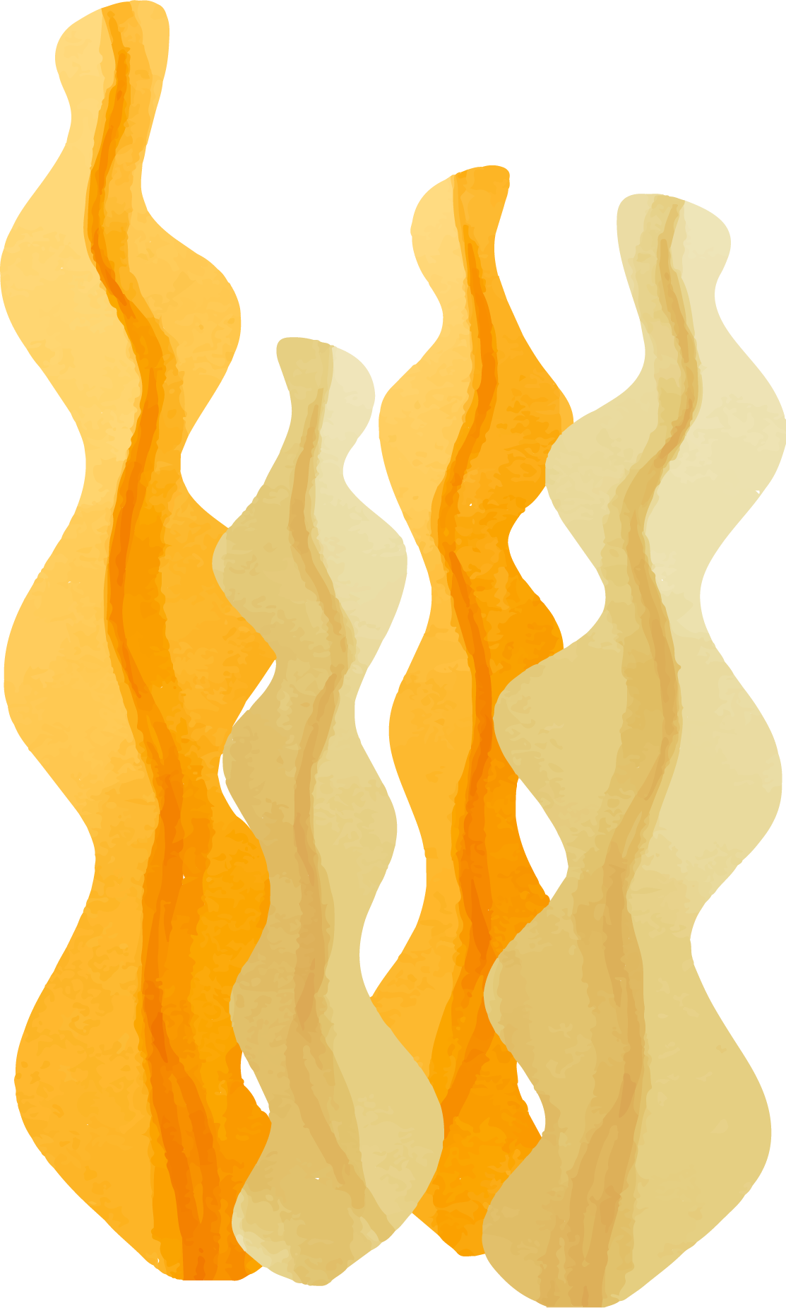
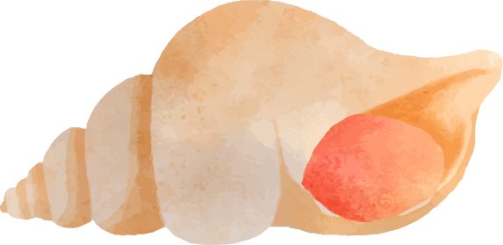
Tìm động từ trong các câu tục ngữ:
b. Thương người như thể thương thân.
Đáp án: Thương

Slide 24
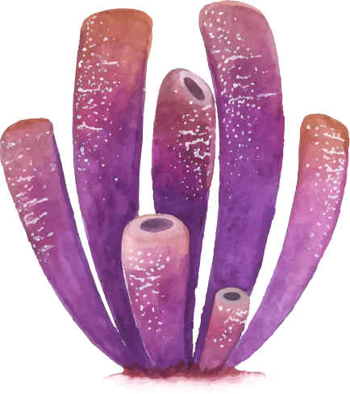

Tìm động từ trong các câu tục ngữ:
c. Uống nước nhớ nguồn.
Đáp án: Uống, nhớ

Slide 25
Tìm động từ trong các câu tục ngữ:
d. Đi một ngày đàng, học một sàng khôn.
Đáp án: Đi, học

Slide 26
Bộ sưu tập vỏ sò của mình đã hoàn chỉnh rồi. Cảm ơn các bạn nhiều nhé !!!

Slide 27
4. Dựa vào tranh ở bài 1, đặt câu có chứa 1 - 2 động từ.

Slide 28
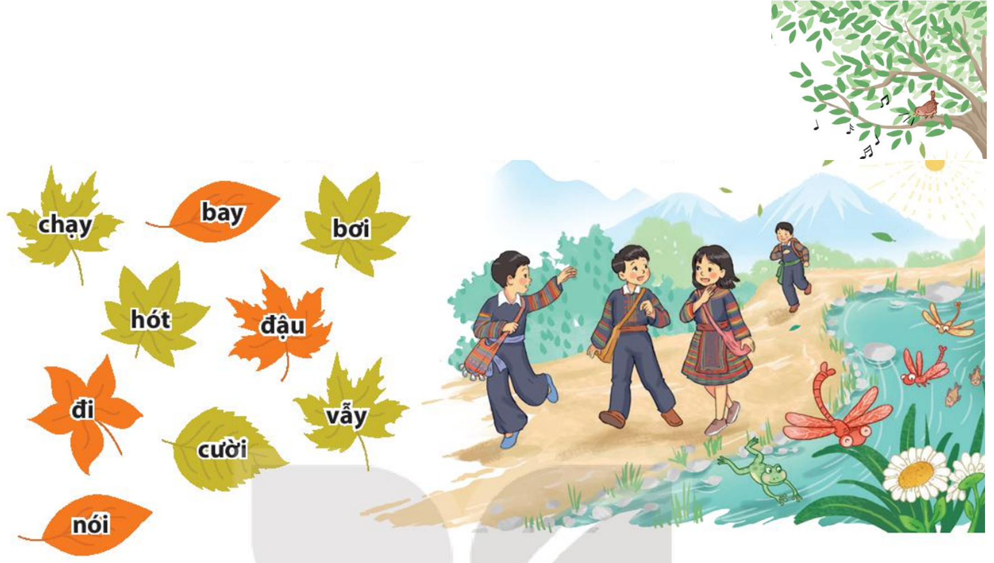
Nêu động từ chỉ hoạt động, trạng thái của người và vật trong tranh
Các bạn học sinh: đi học, gọi, hỏi, kể, yêu quý…
Các vật: rơi, chảy, nở

Slide 29



Mỗi bạn tìm động từ, đặt 1 -2 câu chứa động từ
THẢO LUẬN NHÓM BỐN
Thống nhất ý kiến trong nhóm.
Chia sẻ kết quả trước lớp.

Slide 30

